Slide 1
Ovisnost o internetu
Nina Matošević i Ana Marić

Slide 2
Internet
Elektronski svijet interneta golemo je područje ispunjeno bilijunima elektronskih stranica na različitim jezicima svijeta
Taj je elektronski svijet pokušaj preslike stvarnog, materijalnog svijeta iz kojeg je nastao i razvijao se usporedo s njim.
Postoje dobre i loše strane interneta

Slide 3
Pozitivne strane interneta
razvijanje vještina učenja
brza i laka dostupnost najrazličitijih informacija – materijali za školu i učenje, vijesti, različiti sadržaji vezani uz hobije i interese…
mogućnost brze i lake komunikacije, razmjene iskustava, mišljenja i informacija kao npr. Facebook,Twitter itd.

Slide 4
Negativne strane interneta
Elektronsko nasilje (izrugivanje, širenje neistina o osobi, ponižavanje)
Pedofilija (poremećaj kod kojeg osoba doživljava pred pubertetsku djecu kao seksualno uzbuđenje)
Gubitak privatnosti (veliki broj osoba može o nama saznati puno podataka)
Igranje igrica bez vremenskog ograničenja

Slide 5
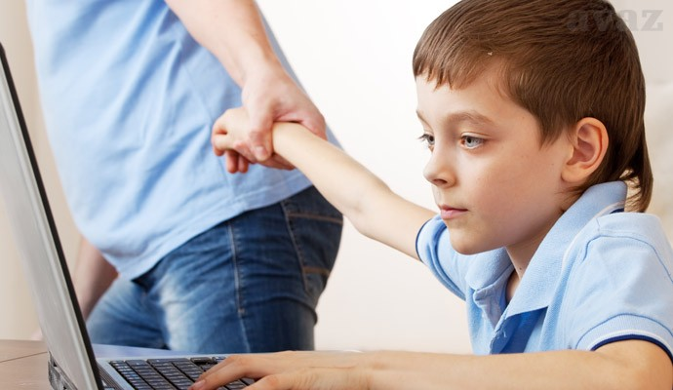
Opasnosti od stvaranja ovisnosti
Ovisnost o internetu znači njegovo prekomjerno korištenje u obliku koji može uzrokovati teškoće u svakodnevnom životu, te narušiti fizičko ili psihičko zdravlje

Slide 6
Fizičke posljedice prekomjernog korištenja interneta:
oštećenje vida
razvijanje prekomjerne tjelesne težine
gubitak fizičke kondicije
poremećaj spavanja
zanemarivanje svakodnevnih obaveza, udaljavanje od obitelji i prijatelja (život u virtualnom, a ne stvarnom svijetu)

Slide 7
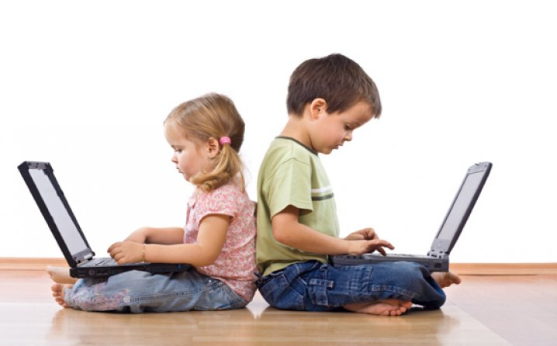
Psihičke posljedice ovisnosti o internetu
gubitak socijalnih i komunikacijskih vještina
gubitak realnosti
zanemarivanje svakodnevnih obaveza
udaljavanje od obitelji, prijatelja i drugo

Slide 8
Kako se trebamo ponašati na internetu da ne steknemo ovisnost
Ne smijemo previše vremena provoditi na internetu
Provoditi najviše 2 sata na internetu (u jednom danu)
I još nešto važno:
Ponašati se odgovorno (ne iznositi osobne podatke o sebi, ne vrijeđati ili koristiti govor mržnje u odnosu na druge)

Slide 9
HVALA NA PAŽNJI

